Slide 1
JAPÓN: MITOS Y SÍMBOLOS
Programa Asia-Pacífico PUCV
Manfred Wilhelmy v.W.
Comentarios: Profesores Ismael Kasahara y Shigemi Mizuguchi
Junio 2020

Slide 2
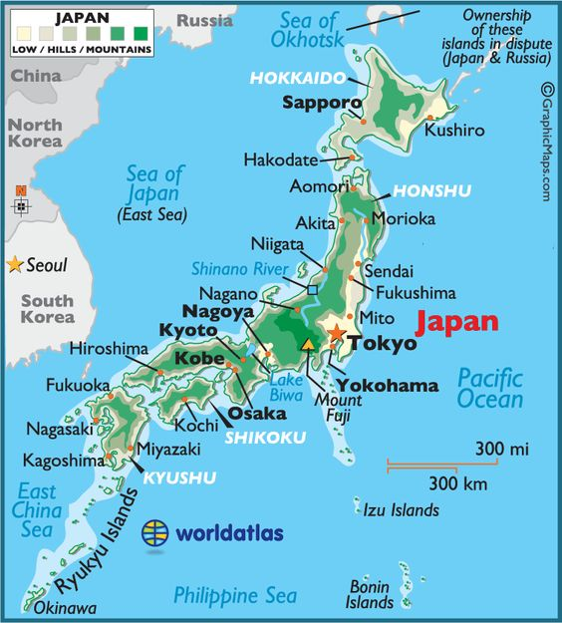
EL ARCHIPIÉLAGO JAPONÉS
J

Slide 3
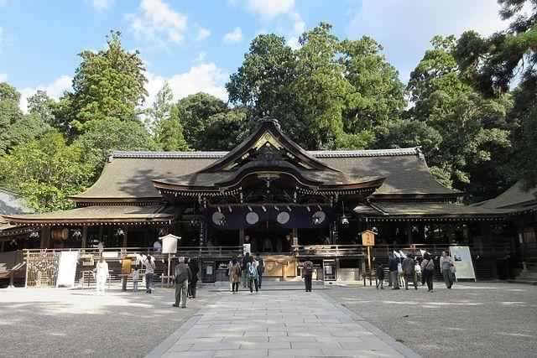
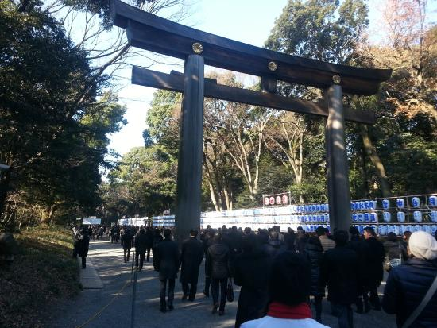
TEMPLO SHINTO CON PÓRTICO TORII

Slide 4
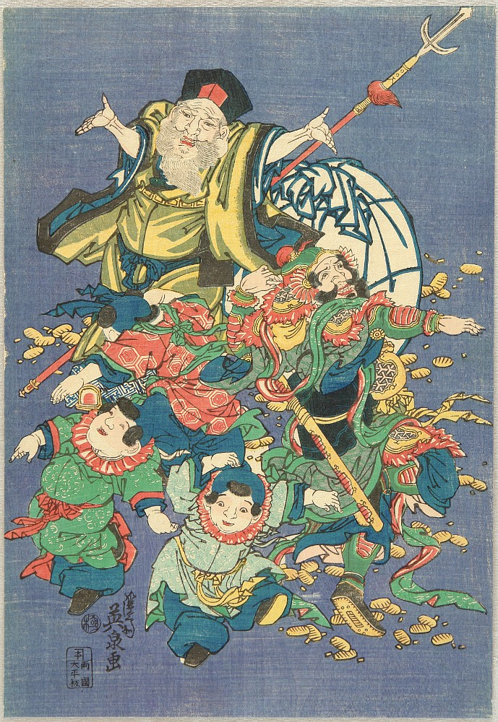
DIOSES (KAMI) I

Slide 5
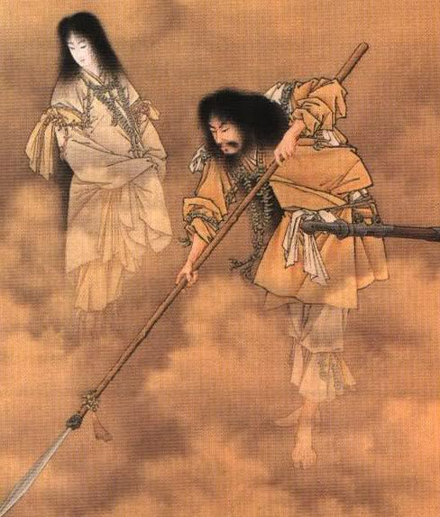
DIOSES (KAMI) II

Slide 6
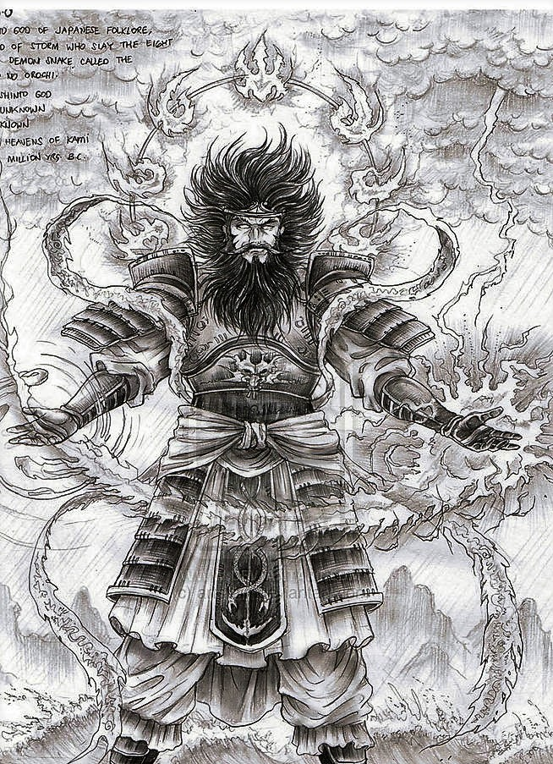
DIOSES (KAMI) III

Slide 7
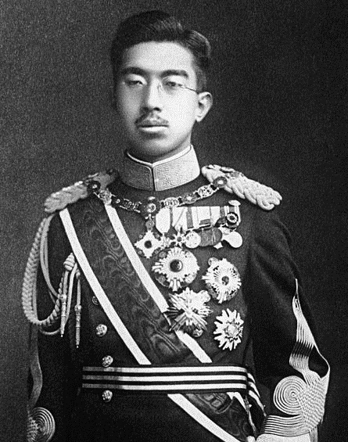
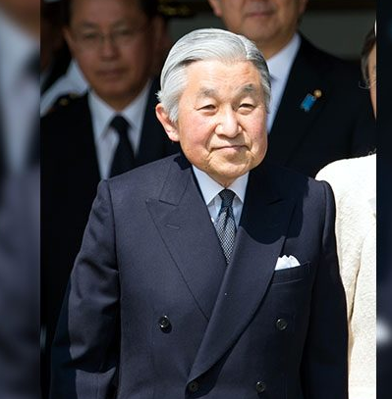
SUCESIÓN REAL JAPONESA II

Slide 8
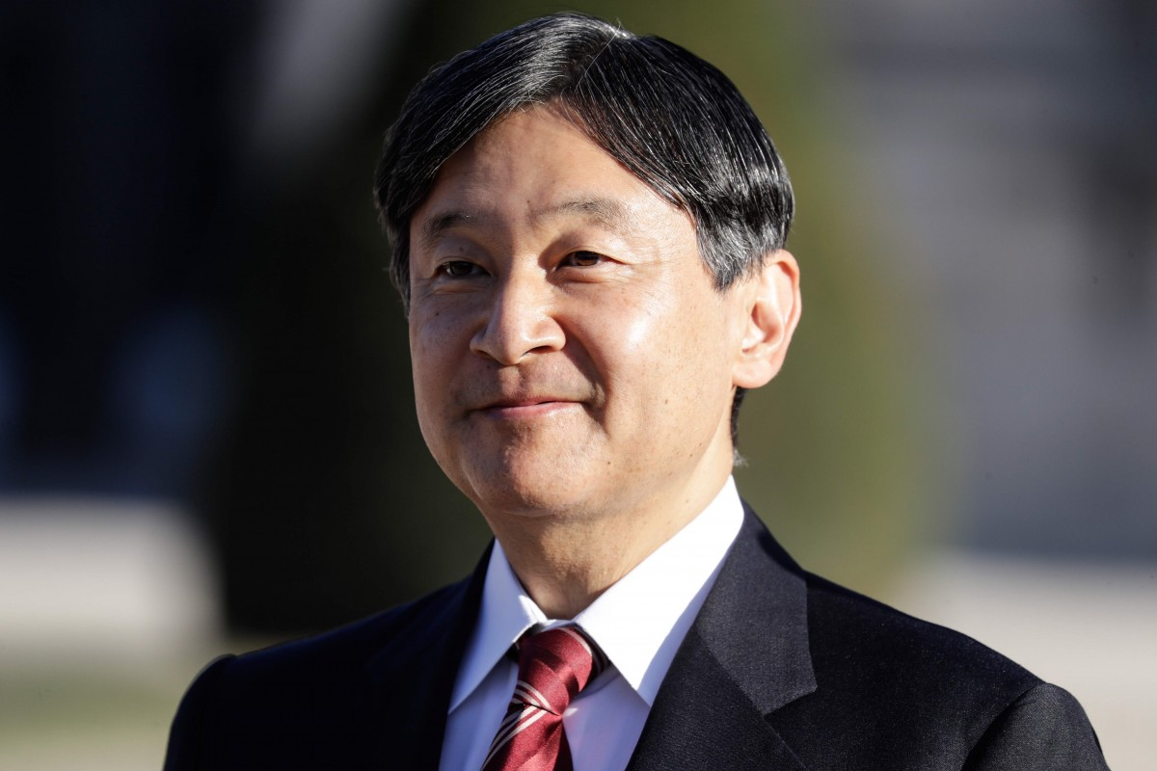
SUCESIÓN REAL JAPONESA III

Slide 9
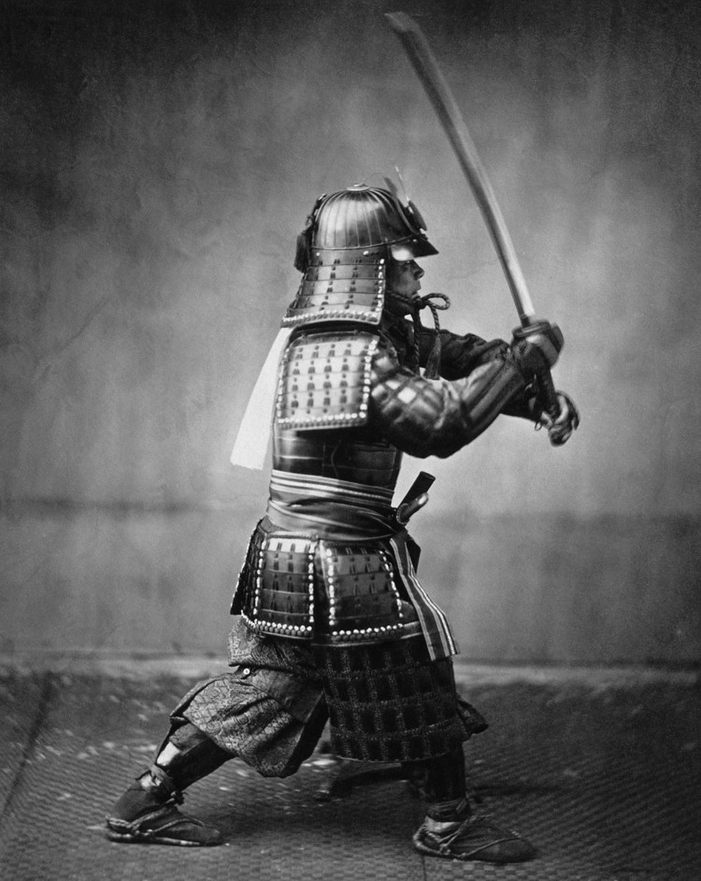
SAMURAI

Slide 10
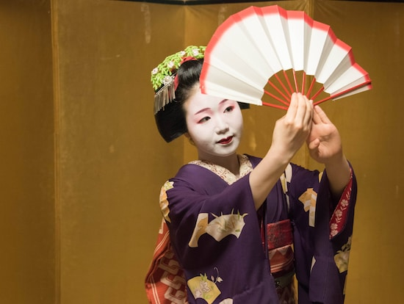
EL ARTE DE LA GEISHA

Slide 11
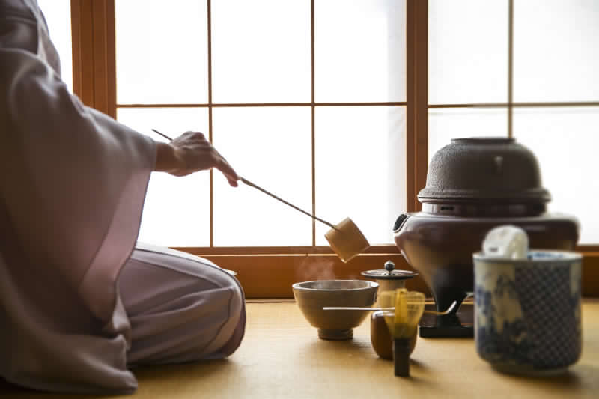
LA CEREMONIA DEL TÉ

Slide 12
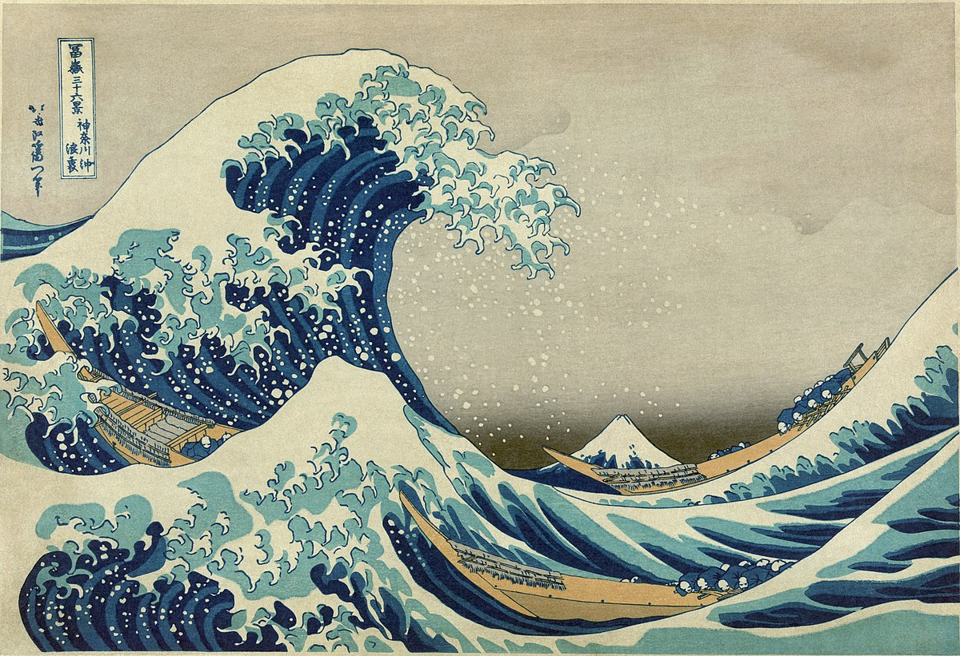
LA GRAN OLA DE KANAGAWA – Hokusai (1829 aprox)

Slide 13
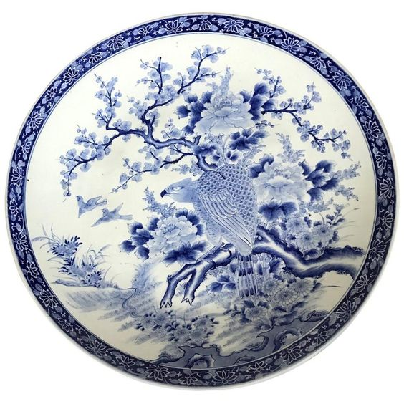
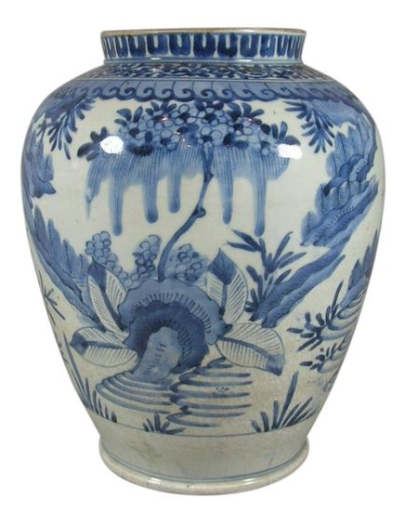
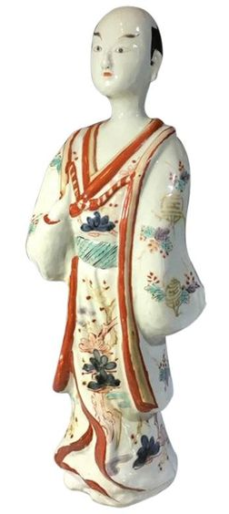
PORCELANA ARITA

Slide 14
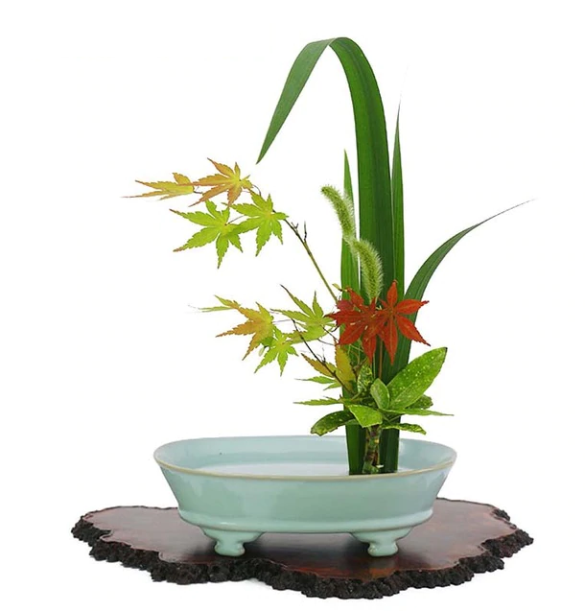

IKEBANA

Slide 15
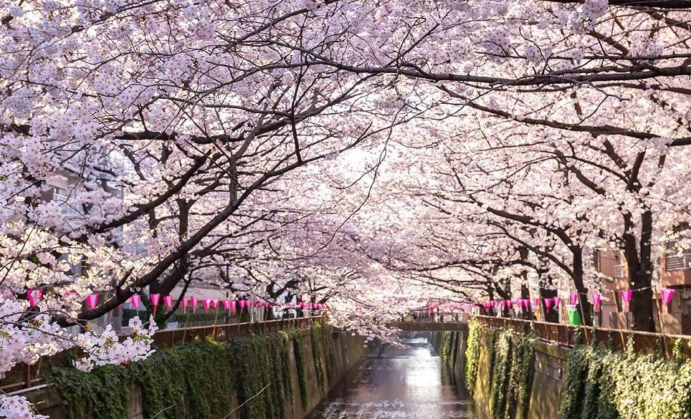
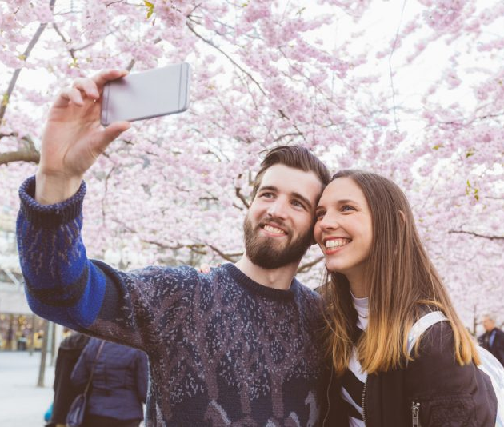
SAKURA: LA BELLEZA DEL CEREZO EN FLOR

Slide 16
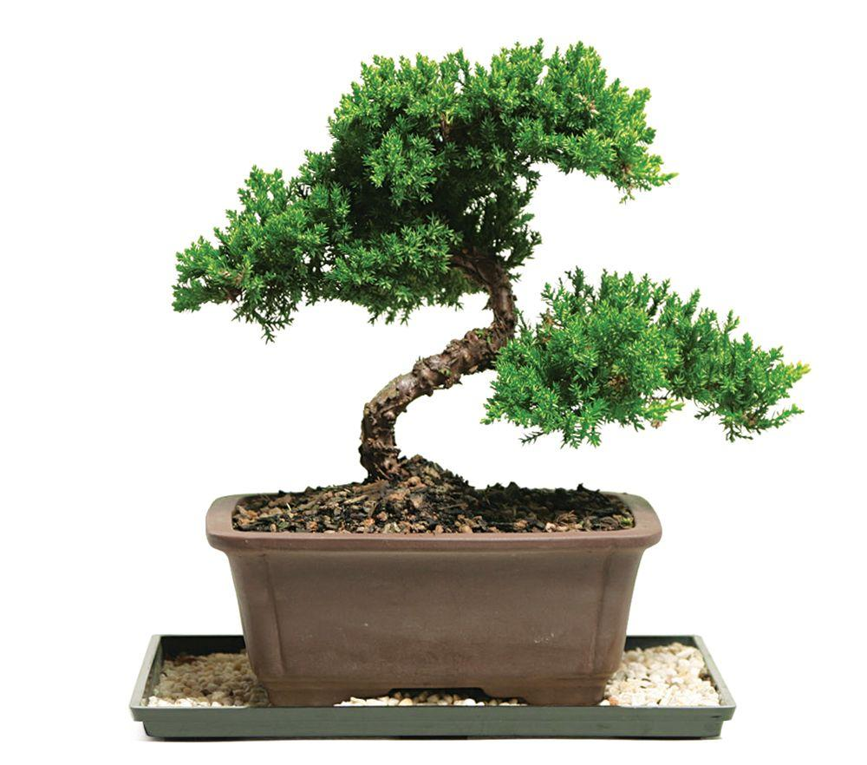
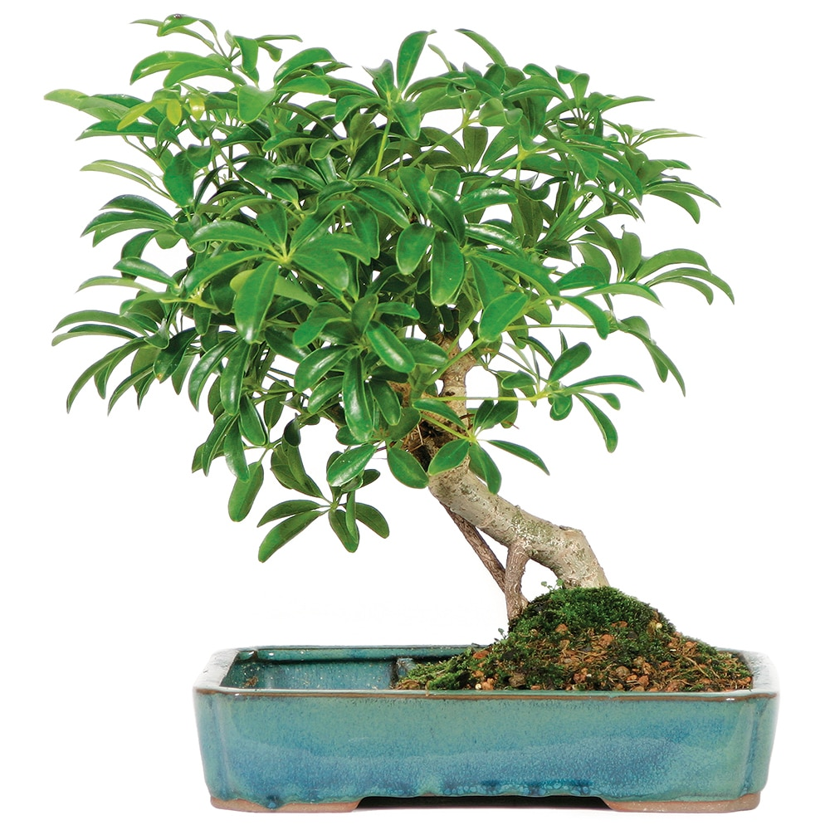
BONSAI: NATURALEZA EN MINIATURA

Slide 17
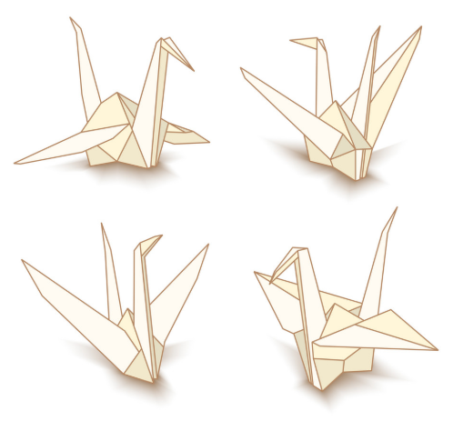
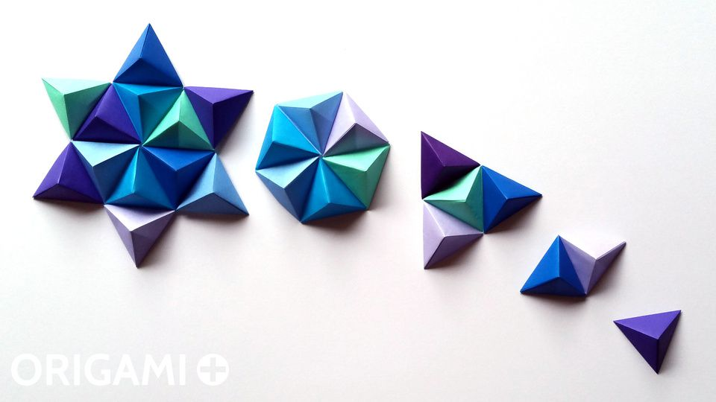
EL ARTE DEL ORIGAMI

Slide 18
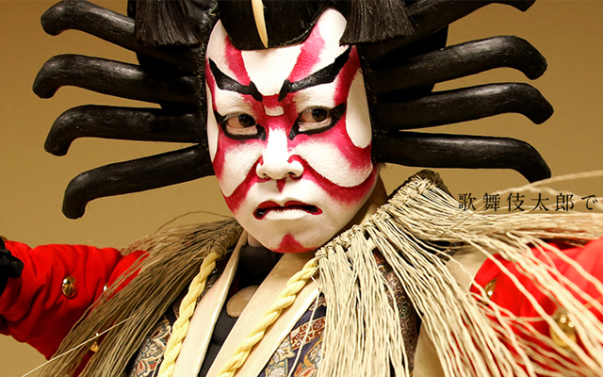
TEATRO JAPONÉS I: KABUKI

Slide 19
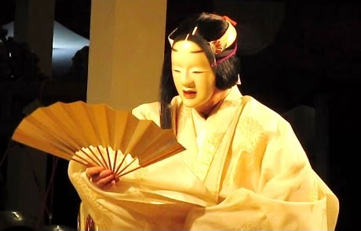
TEATRO JAPONÉS II: NOH

Slide 20
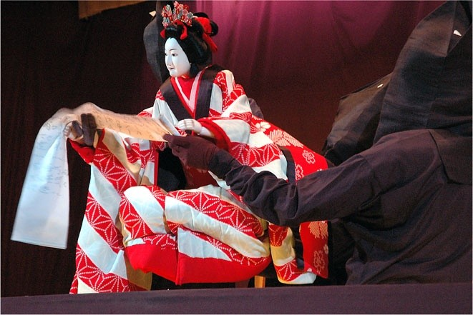
TEATRO JAPONÉS III: BUNRAKU

Slide 21
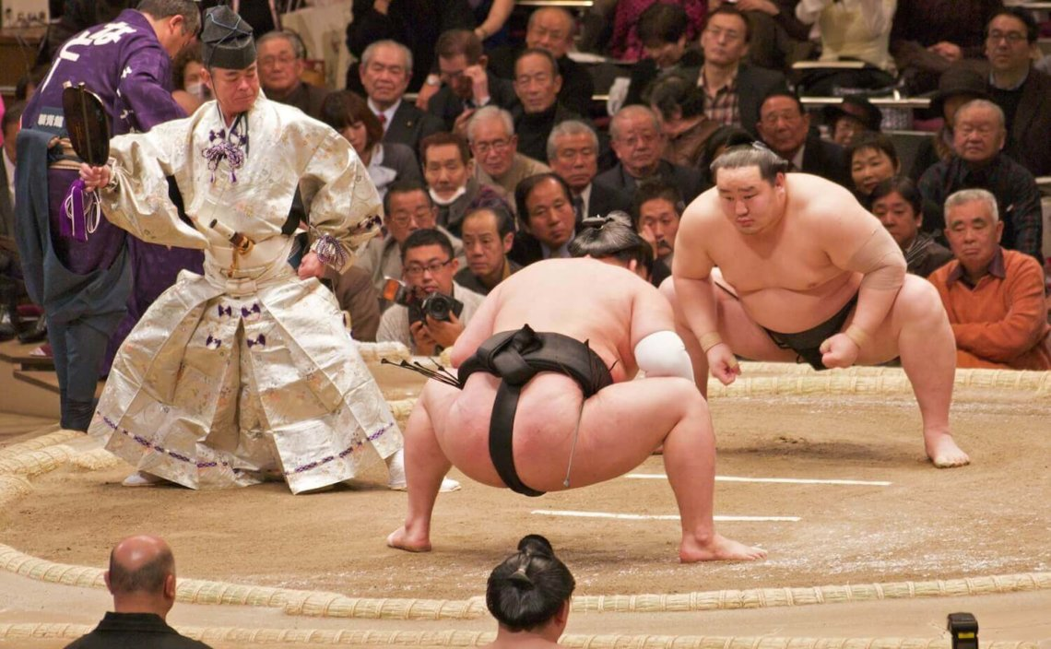
SUMO

Slide 22








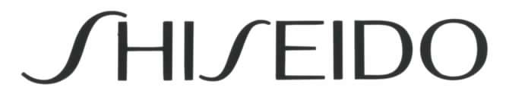
JAPAN INC.: EL SECTOR PRIVADO

